Slide 1
Навчання з питань охорони праці та електробезпеки працівників/робітників в КНП «МЛШМД» КМР»
1. Законодавство України про охорону праці. Основні положення Закону України "Про охорону праці", "Про загальнообов’язкове державне соціальне страхування" та взаємозв'язок з іншими Законами України. Законодавство України про працю.
2. Організація роботи з охорони праці.
3. Вибухонебезпека виробництва і вибухозахист.
4. Пожежна безпека.
5. Електробезпека.
6. Гігієна праці. Медичні огляди. Профілактика професійних отруєнь і захворювань.
7. Надання домедичної допомоги потерпілим у разі нещасного випадку.
8. Управління роботами з профілактики та ліквідації наслідків аварій.
9. Державні санітарні норми та правила «Дезінфекція, передстерелізаційне очищення та стерилізація медичних виробів в закладах охорони здоров'я», «Основи законодавства України про охорону з здоров'я», « Про забезпечення населення від інфекційних хвороб».

Slide 3
Закон України «Про охорону праці» — Закон України, що визначає основні положення щодо реалізації конституційного права громадян на охорону їх життя і здоров'я у процесі трудової діяльності, регулює за участю відповідних державних органів відносини між власником підприємства, установи і організації або уповноваженим ним органом (далі — власник) і працівником з питань безпеки, гігієни праці та виробничого середовища і встановлює єдиний порядок організації охорони праці в Україні. Прийнятий 14 жовтня 1992 р.; закон діє у редакції від 21 листопада 2002 р. із наступними змінами.
змінами.
Охорона праці — це система правових, соціально-економічних, організаційно-технічних, санітарно-гігієнічних і лікувально-профілактичних заходів та засобів, спрямованих на збереження життя, здоров'я і працездатності людини під час трудової діяльності;
чинна (що діє на підставі відповідних законодавчих та інших нормативних актів) система соціально-економічних, організаційно-технічних, санітарно-гігієнічних і лікувально-профілактичних заходів та засобів, які забезпечують збереження здоров'я і працездатність людини під час праці;
Законодавство про працю містить норми і вимоги з техніки безпеки і виробничої санітарії, норми, що регулюють робочий час і час відпочинку, звільнення та переведення на іншу роботу, норми праці щодо жінок, молоді, гігієнічні норми і правила тощо.
Загальний нагляд за додержанням норм охорони праці покладено на прокуратуру, спеціальний — на професійні спілки. Контроль за безпекою праці здійснюють також, державні й відомчі спеціалізовані інспекції (Держгіртехнагляд, Держенергонагляд тощо).

Slide 5
Загальнообов'язкове державне соціальне страхування — система, що передбачає матеріальне забезпечення громадян у разі настання страхового випадку (наприклад, досягнення пенсійного віку, непрацездатність, хвороба і т. ін.), а також надання соціальних послуг за рахунок бюджету відповідного Фонду соціального страхування, що формується шляхом сплати обов'язкових страхових внесків юридичними та фізичними особами, а також за рахунок інших джерел.
Страхові фонди є некомерційними самоврядними організаціями, що здійснюють керівництво та управління за визначеними законом видами загальнообов'язкового державного соціального страхування, провадять акумуляцію страхових внесків, контроль за використанням коштів, забезпечують фінансування виплат за загальнообов'язковим державним соціальним страхуванням та здійснюють інші функції згідно з затвердженими статутами.
Кошти цільових страхових фондів не включаються до складу Державного бюджету України.
Взяття на облік страхувальників, забезпечення збору та обліку страхових коштів, контроль за повнотою та своєчасністю їх сплати, ведення Державного реєстру загальнообов’язкового державного соціального страхування, у тому числі персоніфікованого обліку відомостей про застрахованих осіб, здійснюють органи доходів і зборів та Пенсійний фонд України в межах компетенції, визначеної законом.
Управління фондами загальнообов'язкового державного соціального страхування здійснюють правління та виконавчі дирекції страхових фондів, які забезпечують визначені законами конкретні види соціального страхування.
В свою чергу, контроль за виконанням статутних завдань та цільовим використанням коштів відповідним фондом із загальнообов'язкового державного соціального страхування здійснює Наглядова рада. З цією метою до складу Наглядової ради входять у рівній кількості представники від застрахованих громадян, роботодавців та держави.

Slide 7
Види загальнообов'язкового державного соціального страхування:
1) пенсійне страхування:
пенсії за віком, по інвалідності внаслідок загального захворювання (в тому числі каліцтва, не пов'язаного з роботою, інвалідності з дитинства);
пенсії у зв'язку з втратою годувальника, крім передбачених пунктом 4 ст. 25 Закону України: "Основи законодавства України про загальнообов'язкове державне соціальне страхування"
медичні профілактично-реабілітаційні заходи;
допомога на поховання пенсіонерів;
пенсія по інвалідності внаслідок нещасного випадку на виробництві або професійного захворювання;
пенсія у зв’язку з втратою годувальника, який помер внаслідок нещасного випадку на виробництві або професійного захворювання;
2) страхування у зв’язку з тимчасовою втратою працездатності:
допомога по тимчасовій непрацездатності (включаючи догляд за хворою дитиною);
допомога по вагітності та пологах;
3) медичне страхування:
діагностика та амбулаторне лікування;
стаціонарне лікування;
надання готових лікарських засобів та виробів медичного призначення;
профілактичні та освітні заходи;
забезпечення медичної реабілітації осіб, які перенесли особливо важкі операції або мають хронічні захворювання.

Slide 8
4) страхування від нещасного випадку на виробництві та професійного захворювання, які спричинили втрату працездатності:
профілактичні заходи по запобіганню нещасним випадкам на виробництві та професійним захворюванням;
відновлення здоров'я та працездатності потерпілого;
допомога по тимчасовій непрацездатності внаслідок нещасного випадку на виробництві або професійного захворювання;
відшкодування збитків, заподіяних працівникові каліцтвом чи іншим ушкодженням здоров'я, пов'язаним з виконанням ним своїх трудових обов'язків;
допомога на поховання осіб, які померли внаслідок нещасного випадку на виробництві або професійного захворювання;
5) страхування на випадок безробіття:
допомога по безробіттю;
відшкодування витрат, пов'язаних із професійною підготовкою або перепідготовкою та профорієнтацією;
дотація роботодавцю для працевлаштування безробітних, у тому числі молоді на перше робоче місце;
допомога на поховання безробітного;
профілактичні заходи, спрямовані на запобігання настанню страхових випадків.
6) інші види страхування, передбачені законами України.

Slide 13
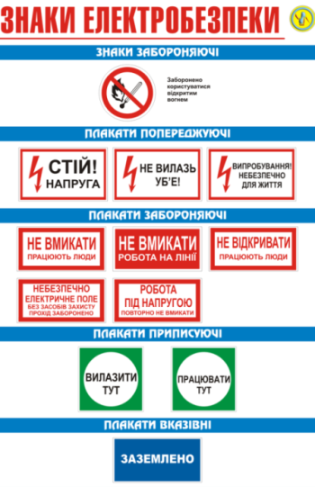
Світлова та звукова сигналізація. Запобіжні написи, сигнальне пофарбування. Знаки безпеки.

Slide 14
До засобів захисту від небезпечних факторів нале­жать захисні та запобіжні пристрої, сигналізація безпеки, розриви та габарити безпеки, дистанційне управління.
Захисні пристрої застосовуються для ізоляції частин машин та механізмів, що рухаються, місць, де відлітають частки матеріалу, що обробляється, небезпечних щодо ураження електричним струмом частин обладнання, зон та дільниць, де існує постійна небезпека шкідливого впли­ву на людину температур, випромінювань тощо. Огород­жуються канали, ями, колодязі, люки, різні прорізи, робо­чі місця, розташовані на висоті.
Огородження бувають тимчасові (переносні) для по­значення небезпеки у зв'язку з проведенням будь-яких робіт (ремонт шляхів, проведення робіт у колодязях, очи­щення покрівель, будівель тощо), постійні нерухомі, що знімаються тільки під час ремонту (для огородження ва­лів, гвинтів, шківів, шестерень) та ті, що періодично від­криваються в процесі роботи для встановлення чи знят­тя деталі.
Огородження можуть бути і електронними, що спра­цьовують при наближенні або перетинанні контрольної зони (фотоелектронні, електромагнітні тощо). Для попе­редження випадкового проникнення людини в небезпеч­ну зону захисні пристрої блокуються пусковим механіз­мом обладнання. В електричних пристроях при відкриван­ні чи знятті огородження зі струмовідних частин з них ав­томатично зніма­ється напруга.
Запобіжні пристрої застосовують для обмеження ви­ходу заданих небезпечних параметрів обладнання за межі допустимих. Цими параметрами можуть бути статич­ні та динамічні навантаження, довжина пересування ме­ханізму, рівень рідини, швидкість пересування, тиск пари, газу, води, температура, сила електричного струму тощо. Запо­бі­жні пристрої спрацьовують автоматично, вимика­ючи джерело пара­метру, що контролюється, або ство­рюють умови для ослаблення його впливу.

Slide 15
Червоний сигнальний колір застосовується як забо­ронний і вказує на безпосередню небезпеку та засоби пожежогасіння.
Він застосовується для нанесення забо­ронних написів і символів на знаках пожежної безпеки, для фарбування внутрішніх частин кожухів і корпусів, що відкриваються, тощо.
Жовтий сигнальний колір застосовується для попе­редження можливої небезпеки. Він наноситься на буді­вельні конструкції, елементи виробничого обладнання, запобіжні пристрої.
Зелений сигнальний колір застосовується для нане­сення знаків, що вказують на безпеку і наказують, що треба робити.
Синій сигнальний колір застосовується для інформа­ції та вказівок.
На підставі цих сигнальних кольорів встановлено чо­тири групи знаків безпеки: заборонні, попереджувальні, наказові та вказівні.

Slide 17
Правила внутрішнього трудового розпорядку

Slide 20
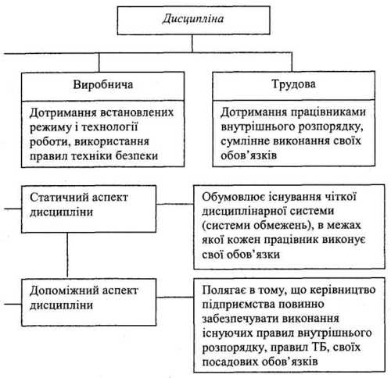

Slide 21
Вибухонебезпека виробництва і вибухозахист

Slide 22
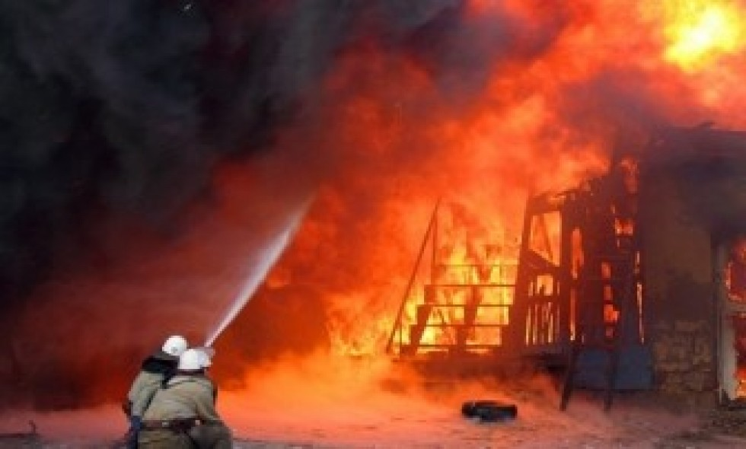
ПОЖЕЖНА БЕЗПЕКА

Slide 24
Неорганізоване і неконтрольоване горіння, внаслідок якого знищуються матеріальні цінності, називається пожежею. Температура у вогнищі пожежі досягає 700—900° С.
Основними причинами пожеж на підприємствах є такі:
- необережне поводження з вогнем у побуті;
- порушення пожежних норм і правил у технологічних процесах виробництва;
- неправильне облаштування систем опалення, вентиляції, електроустаткування;
- порушення норм і правил зберігання пожежонебезпечних несумісних матеріалів;
- порушення правил користування електрообладнанням;
- невиконання протипожежних заходів щодо обладнання пожежного водо-забезпечення, улаштування пожежної сигналізації, забезпечення первинними засобами пожежогасіння;
- використання відкритого вогню, паління у заборонених місцях;
- погане знання персоналом основ пожежної безпеки;
- порушення вимог протипожежного інструктажу під час виконання робіт.
Таким чином, абсолютна більшість пожеж виникає безпосередньо з вини людей.

Slide 25
Горіння – це швидкодіюча хімічна реакція сполучення речовини з окислювачем, яка супроводжується виділенням тепла і випромінюванням світла. Для того, щоб виникло і підтримувалось горіння, необхідна наявність паливної речовини, окислювача і джерела енергії для запалювання. Енергія для запалювання може бути у вигляді полум’я , іскри, випромінювання або тепла від хімічної реакції, механічного удару, тепла від короткого замикання електроустановки, тертя чи різкого стиснення газової суміші.
За здатністю горіти у повітрі всі речовини, матеріали поділяються на:
1) негорючі - під дією вогню або високої температури не запалюються, не тліють і не обвугляються (цегла, глина, пісок, азбест).
2) важкогорючі - під дією вогню або високої температури важко займаються, тліють або обвуглюються і продовжують горіти або тліти лише при наявності джерела вогню. Після усунення джерела вогню горіння припиняється (асфальтобетон, лінолеум, деревина, просочена антисептиком, слабкі водні розчини спиртів).
3) горючі- під дією вогню або високої температури спалахують або тліють і продовжують горіти або тліти після усунення джерела вогню. (водень, природний газ, бензин, спирти, деревина, пластмаса,барій). Горючі поділяються ще й на легкозаймисті та важко займисті речовини.:

Slide 26
-легкозаймисті –горючі матеріали, які на відкритому повітрі або в приміщенні здатні без попереднього нагріву займатись від короткочасної дії джерела запалювання незначної енергії.
- важкозаймисті речовини – горючі речовини, які під час зберігання на відкритому повітрі або в приміщенні не займаються навіть за довготривалої дії джерела запалювання незначної енергії (полум’я сірників, іскри)
Вибухонебезпечні - під дією певних факторів речовини миттєво перетворюються в газоподібний стан з виділенням великої кількості тепла (нафтобази, склади скрапленого газу, нафтопродуктів).
Розрізняють такі види процесу горіння:Вибух, спалах, займання, тління,самозаймання, власне горіння.
Вибух- це швидке перетворення речовини в газо – чи пилоподібний стан з виділенням великої кількості тепла. У цьому випадку об’єм речовини збільшується в сотні, тисяч разів. Характерно ознакою вибуху є миттєве зростання температури і тиску газу на місці, де він стався.
Спалах - це швидше згорання пальної суміші без утворення стиснених газів.
Займання - загоряння речовини з появою полум’я. Загоряється не вся речовина, а лише її частина. Займання здійснюється від джерела загоряння. Якщо займання відбувається без джерела загоряння, йдеться про самозаймання.
Тління – це горіння речовини без явного утворення полум’я. Як правило, під час тління утворюється багато диму

Slide 28
Існують такі способи припинення горіння:
Охолодження вогнища горіння нижче визначених температур;
Ізоляція вогнище горіння або зниження вмісту кисню;
Механічний зрив полум’я;
Створення умов вогнеперешкодження.
Одним з найпоширеніших засобів гасіння пожежі є вода.
Вода як вогнегасна речовина має такі позитивні якості:
- доступність і низька вартість;
- велика теплоємність;
- висока транспортабельність;
- хімічна нейтральність.
Але вода має й негативні властивості. Не можна гасити водою лаки, фарби, розчинники, бензин, гас чи дизельне пальне. Електроустановки, що перебувають під напругою, гасити водою також не можна, оскільки вода — електропровідник.
Гасіння пожежі парою відбувається за рахунок ізоляції поверхні горіння від навколишнього середовища. Використовують цей метод гасіння в умовах обмеженого повітрообміну, а також у закритих приміщеннях з найнебезпечнішими технологічними процесами.

Slide 29
Одним із засобів пожежогасіння є піна. Піною гасять усі тверді речовини, які можна гасити водою. Вона швидко припиняє доступ окислювача (кисню, повітря) до зони горіння і тому ефективніша за воду.
Хімічною піною не можна гасити електрообладнання, тому що вона електропровідна. Не можна хімічною піною також гасити натрій і калій, оскільки вони вступають у взаємодію з водою і при цьому виділяється вибухонебезпечний водень. Хімічну піну використовують для гасіння легкозаймистих та горючих рідин.
При нагріванні вуглекислоти швидко утворюється велика кількість газу, спостерігається збільшення об'єму в 400—500 разів. При цьому випаровування сприяє утворенню снігу з температурою —70° С, який інтенсивно поглинає теплоту в зоні горіння.
Вуглекислоту використовують для гасіння пожеж у приміщеннях значних площ (до 1000 м2).
Вуглекислота діє ефективно під час гасіння невеликих поверхонь горючих рідин, електричних двигунів та установок, що перебувають під напругою. Вуглекислотою не можна гасити матеріали, що тліють.
Гасіння пожежі порошком відбувається внаслідок того, що значна кількість тепла йде на нагрів дрібних часток порошку. Крім того, порошкова хмара припиняє доступ кисню до вогнища пожежі й спричинює гальмування реакції горіння.

Slide 30
Порошки використовують для гасіння лужних металів, електроустановок, що перебувають під напругою. Порошкові вогнегасники призначені для гасіння тих речовин, які за жодних обставин не можна гасити водою.
Пісок є ефективним засобом гасіння невеликих кількостей розлитих паливно-мастильних матеріалів. Гасіння відбувається внаслідок припинення доступу кисню до вогнища пожежі.
В усіх навчальних та виробничих приміщеннях мають бути засоби гасіння пожеж. Весь пожежний інвентар повинен бути у постійній готовності до застосування.
Ручний пожежний інструмент — це інструмент для розкривання і розбирання конструкцій та проведення аварійно-рятувальних робіт під час гасіння пожежі. До нього належать: ломи, гаки, сокири, відра, ножиці для різання металу, арматури.
Інструмент розміщують на видному і доступному місці на пожежних щитах.

Slide 31
Класифікація пожеж встановлює класи та символи пожеж
клас A – горіння твердих горючих речовин, переважно органічного походження, горіння яких супроводжується тлінням (деревина, текстиль, папір).
клас B – горіння рідких речовин або твердих речовин, які розтоплюються;
клас C – горіння газоподібних речовин;
клас D – горіння металів та їх сплавів.
клас E – пожежі пов'язані з горінням електроустановок.
Знання класів пожеж та їх символів необхідно для вибору ефективних для гасіння відповідних пожеж вогнегасних засобів і вогнегасників. Символи класів пожеж вказуються на корпусах вогнегасниках.

Slide 33
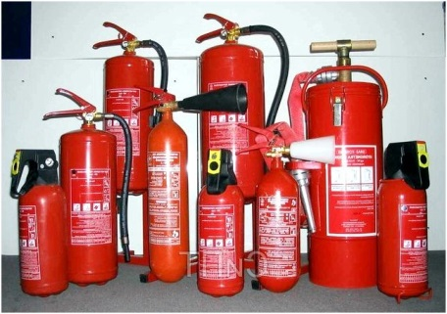
ВИДИ ВОГНЕГАСНИКІВ

Slide 34
Вогнегасник — переносний чи пересувний пристрій для гасіння пожеж вогнегасною речовиною, яку він випускає після приведення його в дію.
Вогнегасники бувають:
- водні;
- пінні;
- вуглекислотні;
- порошкові;
- хладонові.
Переносні вогнегасники використовують для ліквідації невеликих пожеж.
Пересувні вогнегасники змонтовані на візку.
Рідинний вогнегасник — це вогнегасник, який заправляється чистою водою або водою з домішками.
Пінні вогнегасники використовують для гасіння тліючих матеріалів, горючих рідин. Однак, їх не можна застосовувати для гасіння устаткування, що знаходиться під напругою, для гасіння сильно нагрітих або розплавлених речовин, а також речовин, які вступають з водою в хімічну реакцію, що супроводжується інтенсивним виділенням тепла і розбризкуванням горючої суміші.

Slide 36
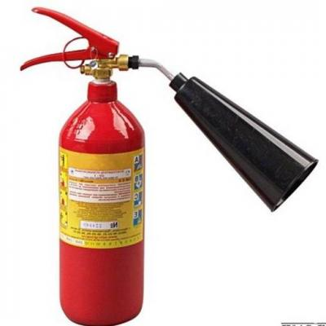
Вуглекислотний вогнегасник — це прилад багаторазової дії з зарядом вуглекис-лоти. Вуглекислотні вогнегасники гасять загорання за рахунок значного охолодження зони горіння струминою вуглекислоти СО2, яка, випаровуючись, перетворюється на вуглекислий газ (а він, як відомо, не підтримує горіння). До недоліків вуглекислотних вогнегасників можна віднести можливість обмороження вуглекислотою при необережному їх використанні. Ними можна гасити електрообладнання під напругою. Його доцільно застосовувати в бібліотеках, архівах, лабораторіях, музеях, для гасіння електроустановок. Балон заповнений зрідженою вуглекислотою під тиском 7 МПа. Щоб запобігти обмороженню, не можна доторкатися до розтруба оголеними частинами тіла. Перевіряють вуглекислотні вогнегасники зважуванням.

Slide 37
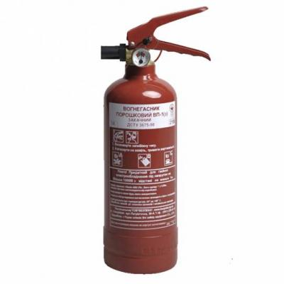
Порошковий вогнегасник — прилад, заряд якого — порошок, що до осередку пожежі подають стиснутим повітрям, що знаходиться у балончику під тиском 15 МПа, запобіжний клапан спрацьовує при тиску 0,8 МПа. Такий вогнегасник застосовується для гасіння твердих матеріалів, лужних металів, електроустановок, приміщень лабораторій, складів. Однак і ці вогнегасники мають недолік — забруднення порошком об’єкта, який гасимо, та запилення території навколо нього.

Slide 38
Хладоновий вогнегасник — прилад для гасіння пожежі, який створює аерозольний струмінь, що складається з дрібнодисперсних крапель. Заряд — галоїдні вуглеводні. Такі вогнегасники застосовують для гасіння пожеж, що виникають на електроустановках під напругою до 380 В, твердих речовин, металів, карбідів, тліючих і здатних горіти без доступу повітря речовин.
Принцип дії та застосування вогнегасників майже однакові, але є відмінності у приведенні їх у робочий стан. Тому біля кожного вогнегасника на видному місці вивішують стислу інструкцію щодо його застосовування.

Slide 39
а) вогнегасник порошковий необхідно наблизити на максимальну, але безпечну відстань до вогнища спалаху, для гасіння пожежі, при цьому необхідно врахувати, що максимальна довжина струменя вогнегасної речовини досягає 3 м в довжину;
б) зірвіть пломбу, розташовану у верхній частині порошкового вогнегасника, на запірно - спусковому пристрої;
в) на запірно - спусковому пристрої висмикніть чеку з гнізда;
г) звільніть насадку шланга і направте її на вогнище загоряння;
д) натисніть на важіль подачі вогнегасної речовини з вогнегасника;
е) слід почекати три - п'ять секунд, до того моменту, коли вогнегасник буде приведений в готовність;
ж) як тільки струмінь вогнегасної речовини почне виходити з вогнегасника, направити його для гасіння, на вогнище пожежі чи загоряння.
Якщо порошковий вогнегасник застосовувався у закритому або маленькому приміщенні або просторі, відразу після погашення вогнища займання, необхідно провітрювання приміщення бо в приміщенні можливе утворення загазованості, запиленості простору, що може негативно позначитися на людському здоров'ї.

Slide 40
ЩО НЕПРИПУСТИМО ПРИ ЕКСПЛУАТАЦІЇ ПОРОШКОВОГО ВОГНЕГАСНИКА (ВП):
а) заборонено наносити удари по корпусу вогнегасника, і не допускати його падіння;
б) заборонено використання вогнегасника, якщо на корпусі виявлені тріщини, вм'ятини, здуття корпусу, пошкодженний запірно-спусковий пристрій, або якщо виявлено порушення герметичності з'єднань вузлів вогнегасника;
в) при гасінні загоряння, що виникло на електрообладнанні, що перебуває під напругою, наближення порошкового вогнегасника до вогнища загоряння на відстань менше одного метра - заборонено;
г) при використанні декількох вогнегасників при погашенні вогнища загоряння, забороняється направляти один одному назустріч струменя декількох вогнегасників, щоб не нашкодити здоров'ю інших учасників гасіння загоряння.

Slide 42
Щоб скористатися вуглекислотним вогнегасником потрібно:
Зірвати чеку або пломбу.
Направити на вогонь розтруб.
Натиснути на важіль. Якщо в вогнегаснику встановлений вентиль, повернути його до відмови проти годинникової стрілки.
Щоб використання вогнегасника не принесло шкоди, необхідно при його експлуатації виконувати певні правила:
При зберіганні дотримуватися температурного режиму - від - 40°С до +50°С, не допускати попадання прямих променів сонця і впливу обігрівальних приладів.
При гасінні підносити розтруб до вогню не ближче 1м.
Не використовувати вогнегасник після встановленого терміну придатності (зазвичай 10 років).
Закриті приміщення після використання вогнегасника обов'язково потрібно провітрювати.
Не допускати до експлуатації вогнегасників без наявності пломби виробника або підприємства, що провадила перезарядку.
Дотримуватися періодичність обов'язкової перезарядки вуглекислотних вогнегасників (щорічно) і огляду цілісності сталевого балона (кожні 5 років).
Проводити перевірку та ремонтні роботи вогнегасників тільки на спеціальних зарядних станціях.

Slide 43
Закон України «Про пожежну безпеку»
Стаття 35. Відповідальність за порушення вимог пожежної безпеки
Стаття 35. Відповідальність за порушення вимог пожежної безпеки
За порушення встановлених законодавством вимог пожежної безпеки, створення перешкод для дiяльностi посадових осiб органiв державного пожежного нагляду, невиконання їх приписiв виннi в цьому посадовi особи, iншi працiвники пiдприємств, установ, органiзацiй та громадяни притягаються до вiдповiдальностi згiдно з чинним законодавством.
За порушення встановлених законодавством вимог пожежної безпеки, невиконання приписiв посадових осiб органiв державного пожежного нагляду пiдприємства, установи та органiзацiї можуть притягатися у судовому порядку до сплати штрафу. (частину 2 статтi 35 змiнено згiдно iз Законом N 642/97-ВР вiд 18.11.97 р.)
Максимальний розмiр штрафу у випадках, передбачених частиною другою цiєї статтi, не може перевищувати двох вiдсоткiв мiсячного фонду заробiтної плати пiдприємства, установи та органiзацiї.
Розмiри i порядок накладення штрафiв визначаються чинним законодавством України.

Slide 44
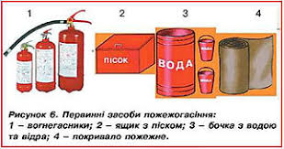
ПЕРВИННІ ЗАСОБИ ПОЖЕЖОГАСІННЯ

Slide 45
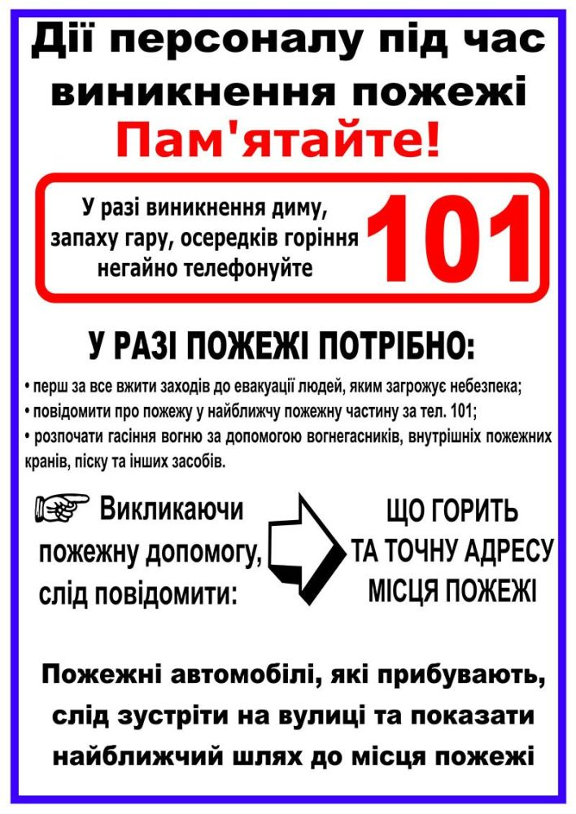

Slide 46
За порушення Правил дорожнього руху та інших законодавчих актів, які регулюють дорожній рух, передбачено адміністративну відповідальність, а за серйозніші — кримінальну; в окремих випадках може наставати цивільно-правова відповідальність.
Заходи адміністративного впливу до порушників найбільш поширені. Вони застосовуються відповідно до Кодексу України про адміністративні правопорушення за вчинення адміністративних правопорушень, пов'язаних з дорожнім рухом у межах санкцій, передбачених Кодексом за їх вчинення.
У більшості випадків порушення ПДР, за які настає адміністративна відповідальність, для накладення санкції достатньо встановлення факту порушення правил, норм і стандартів щодо безпеки руху та експлуатації транспорту.
Санкції накладаються поліцією (найчастіше це штраф), а в разі, якщо передбачено оплатне вилучення ТЗ, громадські роботи, позбавлення прав керування ТЗ, адміністративний арешт — санкції накладаються судом.
Якщо порушення Правил дорожнього руху призвели до тяжких наслідків: вчинення дорожньо-транспортної пригоди, в якій загинули або були травмовані люди, або вчинено інші злочини на дорозі, порушник притягається до кримінальної відповідальності згідно з Кримінальним кодексом України.
Якщо внаслідок ДТП пошкоджені ТЗ, інше майно, або виникла інша шкода (навіть якщо водія з якихось причин не притягли до адміністративної відповідальності), він зобов'язаний відшкодувати цю шкоду. В цьому полягає цивільно-правова відповідальність.

Slide 47
Дорожні знаки та їх значення в загальній системі організації дорожнього руху,класифікація

Slide 51
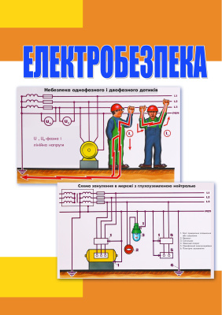

Slide 53
Електри́чний струм — упорядкований, спрямований рух електрично заряджених частинок (носіїв електричного заряду) у речовині чи у вакуумі.
Рухомі заряди, які створюють електричний струм, називають носіями струму: у металах це електрони, у напівпровідниках — електрони та дірки, в електролітах — позитивно та негативно заряджені йони, в іонізованих газах — йони й електрони.
Поняття періоду та частоти стосуються змінного струму, що періодично змінює силу та/або напрям у тому числі промислового, що змінюється за гармонічним законом.
Період електричного струму — найменший проміжок часу, за який, повторюються миттєві значення періодичного електричного струму.
Частота електричного струму — величина, обернена до періоду електричного струму. Частота струму вимірюється в герцах (Гц).

Slide 55
Електричні струми у природі
Атмосферна електрика — сукупність електричних явищ в земній атмосфері (електричне поле, іонізація і провідність атмосфери, електричні струми в повітрі, електричні заряди в хмарах, грози, полярні сяйва, вогні Ельма тощо).
Атмосфері властива електропровідність, що зумовлюється наявністю в ній позитивних та негативних зарядів — іонів. Іонізаторами атмосфери виступають космічні промені, радіоактивне випромінювання земних порід, ультрафіолетове та інше випромінювання Сонця, блискавки тощо.
Електропровідність атмосфери змінюється з висотою і в часі: вона максимальна влітку, мінімальна взимку; протягом доби — найбільша вранці, найменша — близько півдня. Напруженість електричного поля при ясній погоді в середньому дорівнює 130 в/м і зменшується з висотою.
Блискавка є природним проявом іскрового електричного розряду. Встановлено електричну природу полярного сяйва. Вогні святого Ельма — природний прояв коронного електричного розряду.

Slide 57
ЕЛЕКТРОБЕЗПЕКА
Види наслідків при ураженні електричним струмом:
Електричний удар — дія струму на організм у підсумку якого, м'язи тіла людини скорочуються (судомно зменшуються). Встановлено, що після електричного удару, можливий параліч важливих органів: серця, мозку.
Електрична травма — така дія струму, під час якої, пошкоджуються тканини — шкіра, м'язи, кістки, зв'язки. Особливу небезпеку являють електричні травми у вигляді опіків, які виникають в місцях доторку тіла людини із провідниками, електричною дугою.
Електричний шок — нервова реакція організму на збудження електричним струмом, котра проявляється у людини як порушення дихання, кровообігу і обміну речовин, сильно діє на центральну нервову систему і призводить до скорочення м'язів.

Slide 58
Порогові значення струму за підсумками дії на людину:
безпечним вважається струм, тривале проходження якого крізь організм людини, не завдає їй шкоди і не викликає жодних відчуттів; його величина не перевищує 50 мкА змінного струму частотою 50 Гц і 100 мкА постійного струму;
мінімально відчутний людиною струм, становить близько 0,6…1,5 мА змінного струму (50 Гц) і 5…7 мА постійного струму;
пороговим невідпускаючим зветься мінімальний струм такої сили, за якої людина вже нездатна самостійно звільнити руки від струмопровідних частин. Для змінного струму це близько 10…15 мА, для постійного — 50…80 мА;
фібриляційним порогом зветься сила змінного струму (50 Гц) близько 100 мА і 300 мА постійного струму, дія якого протягом проміжку, більшого за 0,5с з великою ймовірністю, викликає фібриляцію серцевих м'язів. Цей поріг одночасно вважається умовно смертельним для людини.

Slide 60
Електричний удар
Найнебезпечніший — електричний удар, оскільки під час нього, вражається увесь організм. Смерть настає від паралічу серця або дихання, а іноді від того і іншого одночасно.
Параліч серцевої діяльності. Діяльність серця може бути паралізовано як за безпосередньої дії електричного струму, що проходить крізь область серця — первинна фібриляція, так і через рефлекторний спазм артерій — вторинна фібриляція.
Фібриляція серця викликає порушення кровообігу і, якщо не здійснити відповідних заходів, які відновлюють серцеву діяльність, то настає смерть людини. Фібриляція серця — неузгоджені мимовільні посмикування численних волокон серцевого м'яза, за яких його «насосна» дія припиняється.
Параліч дихання. Параліч дихання є наслідком впливу електричного струму на м'язи грудної клітки, що забезпечують процес дихання. Утруднення дихання людина починає відчувати вже при 20-25 мА змінного струму, що підсилюється зі зростанням значення струму. За тривалого впливу такого струму, настає асфіксія — удушення через нестачу кисню і надлишок вуглекислоти в організмі людини.
Електричний шок. Це нервово-рефлекторна реакція організму, яка супроводжується розладом дихання, кровообігу, обміну речовин та інше.

Slide 62
Електричний опік — найпоширеніша електротравма. Це струмовий опік у мережах до 2 кВ і опік дугою. Температура дуги може бути до 3500 °С. Дуга може виникати за випадкових коротких замикань в електроустановках до 6 кВ під час проведення робіт під напругою, на щитах і збірках, вимірювання переносними приладами тощо. У мережах з напругою вище 10 кВ дуга може виникати під час наближення людини до струмопровідних частин, що знаходяться під напругою.
Електричні знаки — це плями сірого чи блідо-жовтого кольорів. Вигляд електричного знака, відповідає формі струмопровідної частини, до якої доторкнулася людина. Такі ураження в більшості випадків безболісні.
Металізація шкіри
Металізація шкіри є наслідком проникнення углиб шкіри парів металу, коли ділянка тіла знаходиться поблизу від місця утворення електричної дуги. Таке ураження можливе під час вимкнення відкритих рубильників під навантаженням і за коротких замикань.

Slide 63
Дія змінного струму
Ураження струмом носять, як правило, змішаний характер і залежать від величини і роду струму, що протікає крізь тіло людини, тривалості його дії, шляхів, котрими проходить струм, а також від фізичного і психічного стану людини у мить ураження.
Змінний струм промислової частоти людина починає відчувати за 0,6 — 15 мА. Струм 12 — 15 мА викликає сильні болі в пальцях і кистях. Людина витримує такий стан 5—10 с і може самостійно відірвати руки від електродів. Струм 20 — 25 мА викликає дуже сильний біль, руки паралізуються, дихання утруднюється; людина не може самостійно звільнитися від електродів. За струму 50...80 мА настає параліч дихання, а за 90...100 мА — параліч серця і смерть.
Дія постійного струму
Менш чутливе людське тіло до постійного струму. Його дія відчувається за 12 — 15 мА. Струм 20 — 25 мА викликає незначне скорочення м'язів рук. Лише за струму 90—110 мА настає параліч дихання. Найнебезпечніший — змінний струм частотою 50 — 60 Гц. Із збільшенням частоти, струми починають розповсюджуватися поверхнею шкіри, викликаючи сильні опіки, але не призводячи до електричного удару.

Slide 64
Опір тіла людини
Величина струму, що проходить крізь тіло людини, залежить від опору тіла та прикладеної напруги. Найбільший опір струму чинить верхній шар шкіри, позбавлений нервових закінчень і кровоносних судин. За сухої неушкодженої шкіри, опір людського тіла електричному струму дорівнює 40 000—100 000 Ом.
Верхній роговий шар має незначну товщину (0,05 — 0,2 мм) і за напруги 250 В, миттєво пробивається. Пошкодження рогового шару зменшує опір людського тіла до 800—1000 Ом. Опір зменшується також зі збільшенням часу дії струму. Тому дуже важливо швидко усунути контакт потерпілого зі струмопровідними частинами.
На величину опору, а отже, і на наслідки ураження електричним струмом, дуже впливає фізичний і психічний стан людини (розслаблена, байдужа до небезпеки людина, дістане важчий вплив електроструму). Підвищена пітливість шкіряного покриву, перевтома, нервове збудження, сп'яніння призводять до різкого зменшення опору тіла людини (до 800—1000 Ом). Тому, навіть порівняно невелика напруга, може призвести до ураження електричним струмом.

Slide 65
Потрібно обов'язково пам'ятати, що людський організм вражає не напруга, а величина струму. За несприятливих умов (висока вологість повітря, мокре взуття, негаразди зі здоров'ям), навіть низька напруга (30 — 40 В), може бути небезпечною для життя. Якщо опір тіла людини дорівнює 700 Ом, то небезпечною буде напруга 35 В.
Шлях струму в організмі людини
Наслідки ураження, багато в чому, залежать також від шляху струму у тілі людини. Найбільш небезпечні шляхи це руки — ноги і рука — рука, коли найбільша частина струму проходить крізь серце.

Slide 75
Гігієнічна класифікація праці за показниками шкідливості та небезпечності факторів виробничого середовища, важкості та напруженості трудового процесу призначена для гігієнічної оцінки умов та характеру праці на робочих місцях з метою:
- контролю умов праці працівника (працівників) на відповідність діючим санітарним правилам і нормам, гігієнічним нормативам та видачі відповідного гігієнічного висновку;
атестації робочих місць за умовами праці;
встановлення пріоритетності в проведенні оздоровчих заходів;
- розробки рекомендацій для профвідбору, профпридатності;
- санітарно-гігієнічної експертизи виробничих об'єктів;
- вивчення зв'язку стану здоров'я працюючого з умовами його праці ( при проведенні епідеміологічних досліджень здоров’я, періодичних медичних оглядів);
складання санітарно-гігієнічної характеристики умов праці;
розслідування випадків професійних захворювань та отруєнь;

Slide 85
Принципи надання першої долікарської допомоги.
Перша допомога - це сукупність простих, доцільних дій, спрямованих на збереження здоров'я і життя потерпілого. По-перше, якщо є потреба і можливість, необхідно винести потерпілого з місця події. По-друге, оглянути ушкоджені ділянки тіла, оцінити стан потерпілого, зупинити кровотечу і обробити ці ділянки. Потім необхідно іммобілізувати і запобігти травматичному шокові.
При наданні першої долікарської допомоги треба керуватися такими принципами:
-правильність і доцільність;
-швидкість;
-продуманість, рішучість, спокій.

Slide 86
Надання першої допомоги при нещасних випадках:
1. При поранені необхідно зняти чи розірвати одежу, щоб виявити рану, витерти кров навколо рани і краї її змастити йодом, а після - накласти ватний тампон і забинтувати. Сильний крововилив зупинити за допомогою джгута. Коли немає джгута можна користуватися ремінцем, хусткою чи косинкою. Джгут накладається літом на 2 години, зимою на 1 годину.
2. При ударі слід застосувати лід, холодні компреси, стягуючі пов'язки.
3. При розтягненні м'язів кладуть холодні компреси в область суглоба.
4. При вивиху руки в ліктьовому суглобі необхідно прибинтувати руку до тулуба, не міняючи того кута, який виник в суглобі в результаті вивиху. Вправляти вивих без лікаря не можна.
5. Основне завдання першої допомоги при переломах - створити спокій потерпілому, для чого необхідно накласти шину з дошок, прутів, картону і т. п. При відкритому переломі спочатку накладають стерильну пов'язку на рану, а після уже бинтують шину. Шину слід покрити товстим шаром вати чи матерії, а після перебинтувати.

Slide 87
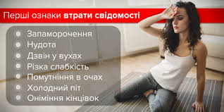
Втрата свідомості (ВС) - це стан, коли потерпілий не реагує ні на що, нерухомий, не відповідає на запитання. Причини можуть бути різні, але всі вони пов'язані з ураженням центру свідомості мозку (при травмах, шоці, нестачі кисню, замерзанні тощо). Ознаки ВС виявляються у широкому спектрі симптомів, починаючи від шоку, непритомності, закінчуючи станом клінічної смерті. При ВС велику небезпеку для життя потерпілого становить западання язика і потрапляння блювотних мас у дихальні шляхи, що призводить до їх закупорювання.

Slide 88
Як допомогти людині, яка втратила свідомість: в першу чергу необхідно винести потерпілого з місця події – наприклад, із задимленого чи душного приміщення, транспорту тощо. Якщо в дихальних шляхах є сторонні предмети – витягніть їх. Покладіть людину на землю, але не підкладайте нічого під голову! Згорніть одяг у валик та підкладіть під ноги – так ви полегшите приток крові до мозку.
Щоб привести людину до тями дайте їй понюхати ватку з нашатирним спиртом або оцтом, можна злегка поплескати по щоках (але не бити). Але ні в якому разі не давайте людині пити чи їсти. Адже при втраті свідомості людина не може ковтати, тому, наливаючи рідину або ж заштовхуючи їжу, можна задушити потерпілого.
Якщо людина не приходить до тями, перевірте дихання та серцебиття – це визначить ваші подальші кроки. У випадку зупинки дихання і серцебиття потрібно робити штучне дихання та закритий масаж серця.

Slide 89
Коли потрібно робити серцево-легеневу реанімацію
Якщо людина дихає та присутнє серцебиття – переверніть її на бік (це потрібно, щоб вона не захлинулась).
Серцебиття визначається рукою або на слух зліва, нижче соска, а також на шиї, де проходить найбільша сонна артерія, або ж на внутрішній стороні передпліччя. Наявність дихання встановлюється за рухами грудної клітки, за зволоженням дзеркала, прикладеного до носа потерпілого, за звуженням зіниць при раптовому освітленні очей або після їх затемнення рукою.
При встановленні ознак життя необхідно негайно розпочати надання допомоги. Але навіть при відсутності перелічених ознак до тих пір, поки немає перших ознак смерті, необхідно надавати йому допомогу у повному обсязі.
Смерть складається з двох фаз: клінічної та біологічної. Клінічна смерть триває 5-7 хвилин, але незворотні явища в тканинах ще відсутні. У цей період, поки ще не сталось тяжких уражень мозку, серця та легень, організм можна оживити.
Першими ознаками біологічної смерті є помутніння рогівки та її висихання, деформація зіниць при здавлюванні, трупне задубіння, трупні синюваті плями.

Slide 90
Штучне дихання
Найефективнішим способом штучного дихання є "з легень у легені", яке проводиться " з рота в рот" або "з рота в ніс". Для цього відводять голову потерпілого максимально назад і пальцями затискають ніс (або губи). Роблять глибокий вдих, притискають свої губи до губ потерпілого і швидко роблять глибокий видих йому в рот.
Як робити штучне дихання "рот в рот" Вдування повторюють кілька разів, з частотою 12-20 разів на хвилину. З гігієнічною метою рекомендується рот потерпілого прикрити шматком тонкої тканини.

Slide 91
Зовнішній масаж серця
Зовнішній масаж серця проводять у випадку зупинки серця та відсутності дихання.
Як робити зовнішній масаж серця: покладіть на нижню частину грудини (місце натискання має бути на два пальці вище від кінця груднини) зап'ястя однієї руки, на неї покладіть другу руку. З частотою 60 разів на хвилину натискайте на грудину. Сила здавлювання повинна бути такою, щоб грудина зміщувалась вглибину на чотири-п'ять сантиметрів.

Slide 92
Шок
Шок може спричинити сильний біль, втрата крові, утворення у пошкоджених тканинах шкідливих продуктів, що призводить до виснажування захисних можливостей організму, внаслідок чого виникають порушення кровообігу, дихання, обміну речовин.
Ознаки шоку: блідість, холодний піт, розширені зіниці, короткочасна втрата свідомості, посилене дихання і пульс, зниження артеріального тиску. При важкому шоці – блювання, спрага, попелястий колір обличчя, посиніння губ, мочок вух, кінчиків пальців, інколи може спостерігатися мимовільне сечовиділення.
Допомога: для запобігання і розвитку шоку є ефективна та своєчасна допомога, яка надається при будь-якому пораненні. Якщо шок посилився, необхідно надати першу допомогу, яка відповідає пораненню.
Потім закутайте потерпілого у ковдру, покладіть у горизонтальне положення з дещо опущеною головою. У випадку спраги, коли немає пошкоджень внутрішніх органів, можна давати пити воду.

Slide 93
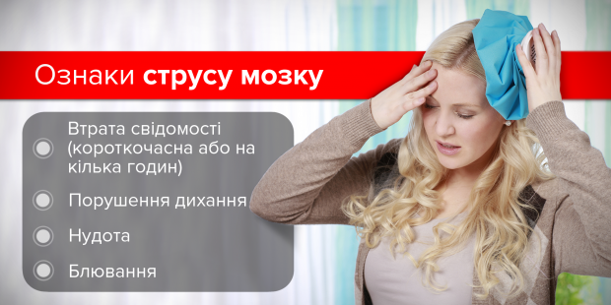
Струс мозку
Струс мозку може викликати травматичне пошкодження тканин в діяльності мозку внаслідок падіння на голову, при ударах і забитті голови. При цьому можуть виникати дрібні крововиливи і набряк мозкової тканини.
Допомога при струсі мозку: для запобігання удушення потерпілого у несвідомому стані від западання язика або блювотних мас покладіть його на бік або на спину, при цьому голова має бути повернута на бік. На голову покладіть охолоджувальні компреси, при відсутності або порушенні дихання зробіть штучне дихання.
Потерпілого ні в якому разі не можна намагатися напоїти! При першій можливості потерпілого треба негайно госпіталізувати до лікарні.

Slide 100
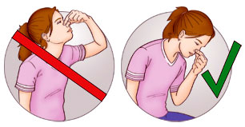
Найпростіші методи зупинки кровотечі
При «передній» носовій кровотечі для його зупинки досить:
придати потерпілому сидяче положення або горизонтальне з піднятим головним кінцем ліжка (голова не закидається, тому що в іншому випадку відбувається утруднення венозного відтоку із судинної мережі голови й шиї, що підвищує регіонарний кров’яний тиск і підсилює кровотечу, крім того, створюються умови для заковтування крові);
у половину носа, що кровоточить, ввести ватну або марлеву кульку, яку потрібно змочити судинозвужувальним розчином (якщо причиною кровотечі не служить підвищення артеріального тиску), 3% розчином перекису водню, або яким-небудь іншої гемостатичним препаратом;
притиснути крило носа пальцем зовні до носової перегородки й утримувати його протягом 10-15 хвилин (якщо пацієнт у стані, то робить це сам);
накласти «холод» на ділянку перенісся (мокрий рушник, гумовий міхур з льодом і ін.).

Slide 102
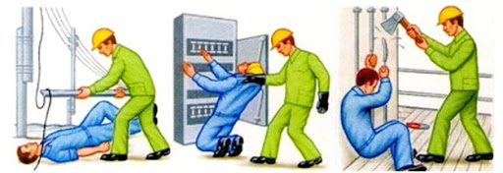

Slide 104
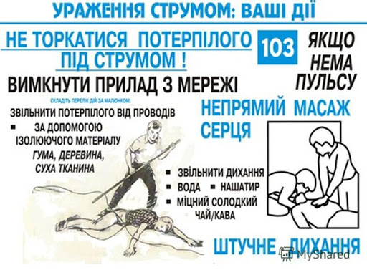

Slide 105
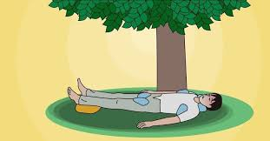
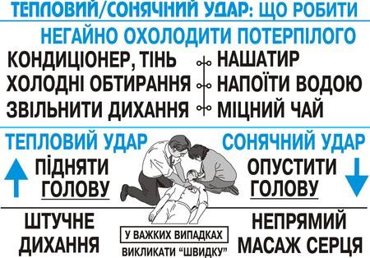

Slide 115
УПРАВЛІННЯ РОБОТАМИ З ПРОФІЛАКТИКИ ТА ЛІКВІДАЦІЇ НАСЛІДКІВ АВАРІЙ

Slide 118
У екстремальних ситуація, аби привернути увагу місцевих жителів, вмикають сирени. Якщо ви почуєте відповідний сигнал, потрібно негайно увімкнути гучномовець, радіоприймач або телевізор та слухати повідомлення оперативного чергового з надзвичайних ситуацій в облдержадміністрації, вчать черкащан в ОДА. На кожен випадок загрози надзвичайних ситуацій існують різні варіанти повідомлень, які коригуються з врахуванням конкретних подій. Інформація передається протягом 5 хвилин після подачі сигнальних звуків (сирен чи гудків). Вислухавши повідомлення від оперативного чергового кожен повинен виконувати отримані вказівки без паніки. У повідомленні зазначають: де та коли виникла надзвичайна ситуація; її масштаби; час початку та тривалість дії факторів ураження; яка територія (район, вулиці, будинки) потрапляє в зону ураження; як діяти у надзвичайній ситуації.

Slide 119
Якщо оголошено евакуацію, потрібно:
- перед тим, як покинути житло, зачинити вікна, вимкнути газ, воду і електрику, забрати продукти з холодильника;
- взяти з собою документи: паспорт, військовий білет, документи про освіту і фах, посвідчення про шлюб і народження дітей, пенсійне посвідчення, трудову книжку та інші;
- спакувати валізу (рюкзак) з теплим одягом, постільною білизною, особистими речами і предметами гігієни, гроші, продукти харчування і воду на 3 доби, загальною вагою не більше 50 кг;
- до валізи (рюкзака) прикріпити нашивку з позначенням адреси постійного місця проживання, свого прізвища і місця призначення. На одягу дітей мають також бути нашивки з прізвищем, ім’ям та по батькові, роком народження, адресою постійного місця проживання і місця призначення.
- виконувати усі розпорядження посадових осіб евакуаційних і евакоприймальних органів; дотримуватися дисципліни та порядку на маршруті і в районі розселення.

Slide 120
Якщо ви опинилися у місці проведення бойових дій:
- передусім краще за все виїхати з території, де йдуть бої; при цьому потрібно мати з собою документи, які посвідчують особу;
- якщо немає можливості покинути місце бойових дій, варто вивісити на будинку плакат «ТУТ МИРНІ ЖИТЕЛІ»/ «ЗДЕСЬ МИРНЫЕ ЖИТЕЛИ»;
- зробіть запас продуктів харчування та питної води; з’ясуйте, де у разі потреби можна отримати медичну допомогу;
- якщо є змога, обладнайте укриття у підвалі, захистіть його мішками з піском, продумайте аварійний вихід;
- якщо чуєте постріли, лягайте на підлогу під вікно або у ванній кімнаті; по квартирі пересувайтеся лише повзком;
- якщо перестрілка застане вас на вулиці, потрібно: негайно лягти на землю; зайняти найближче укриття (канаву, яму), переповзти під бетонний бордюр; не виходити з укриття до кінця бою;
- ні в якому разі не можна: підходити до вікон, якщо чуєте постріли; спостерігати за ходом бойових дій; стояти чи перебігати під обстрілом; конфліктувати з озброєними людьми; носити армійську форму або камуфльований одяг; демонструвати зброю або предмети, схожі на неї; підбирати покинуті зброю та боєприпаси.

Slide 121
Якщо ви помітили вибухонебезпечний предмет, потрібно діяти так:
- не зачіпати його і не намагатися розібрати; позначити місце знахідки і не допускати до нього інших людей, особливо дітей;
- негайно повідомити у найближче відділення міліції, військкомат, держоргани, райвідділ ДСНС або за телефонами «101», «102»; до прибуття працівників міліції взяти місце і предмет під нагляд;
- якщо побачили спалах або почули звук вибуху, негайно сховатися чи лягти на землю, навіть якщо ви знаходитеся далеко від місця вибуху, адже можна поранитися камінням або уламками.

